Slide 1

ỦY BAN NHÂN DÂN QUẬN LONG BIÊN
TRƯỜNG MẦM NON LONG BIÊN
GIÁO ÁN
Phát triển nhận thức
Đề tài: Khám phá gia súc - gia cầm
Lứa tuổi: 5 – 6 tuổi
Lớp : Mẫu giáo lớn A5
Giáo viên: Trần Thị Bích Liên
Năm học: 2020 - 2021

Slide 2
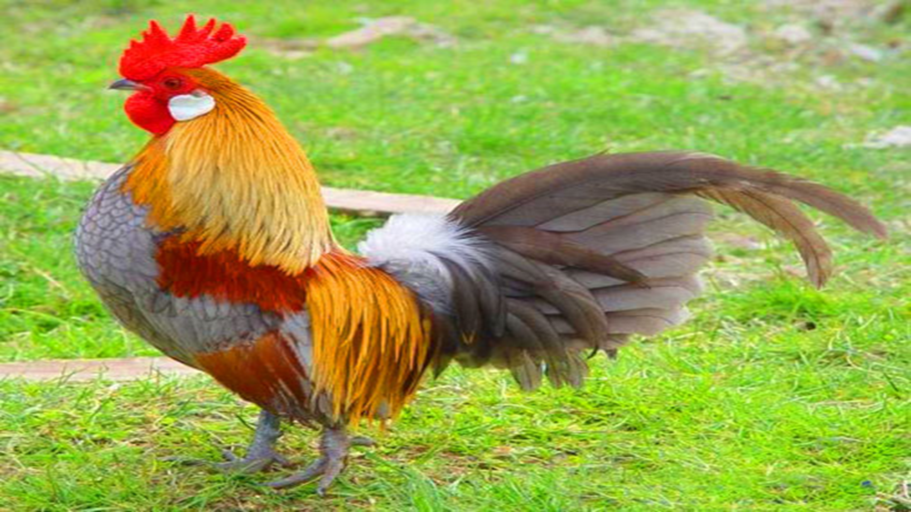

Slide 3
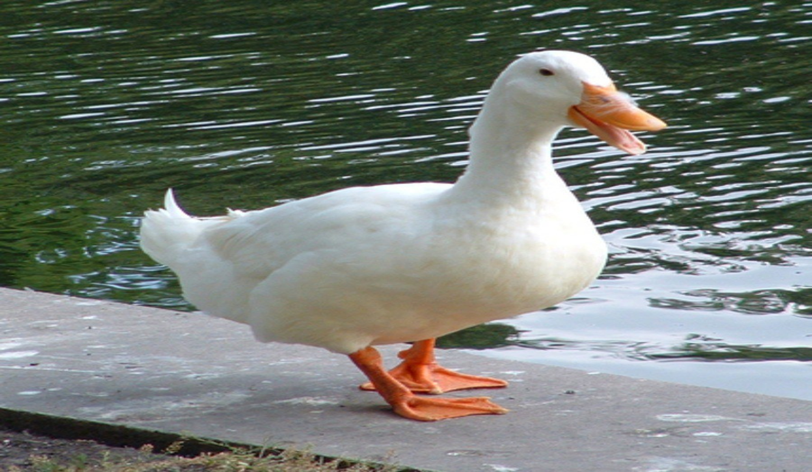

Slide 4
